Slide 1
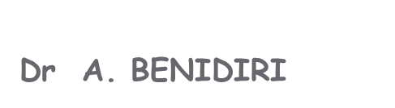
NOTION DE RECEPTEUR EN PHARMACOLOGIE ET MECANISMES D’ACTION DES MÉDICAMENTS
Faculté de médecine – A. Mira – Béjaia
Module de Pharmacologie
Année universitaire : 2023 - 2024

Slide 2
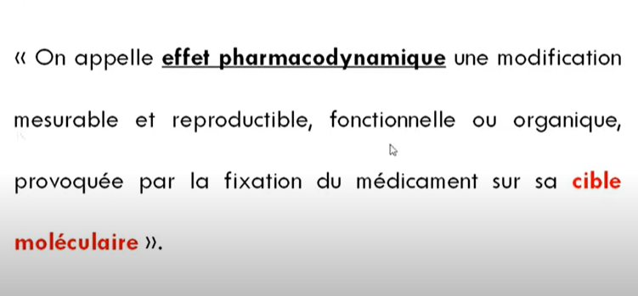
La pharmacodynamie
Etudie les effets pharmacologiques des médicaments et leurs modes d'action.
Effet du médicament sur l’organisme

Slide 3
Terminologie
Médicament agit par fixation spécifique sur une cible moléculaire appelée : récepteur
Récepteur: Macromolécule souvent protéique qui fixe le ligand(Un médiateur endogène et/ou Substance étrangère (médicament).
Si le médicament reproduit l’effet du médiateur endogène: Agoniste (on parle aussi d’effet mimétique).
S’il s'oppose: Antagoniste

Slide 4
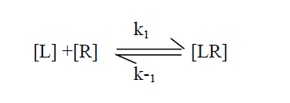
Caractéristiques de l'interaction médicament-récepteurs
La réversibilité: notamment avec les agonistes , moins constante avec certain antagonistes
k1 : constante cinétique d’association en M-1 x min-1
k-1 : constante cinétique de dissociation en M-1 x min-1
[L] : concentration de ligand libre en mol/l
[R] : concentration de récepteur libre en mol/l
[LR] : concentration de complexe ligand-récepteur en mol/l

Slide 5
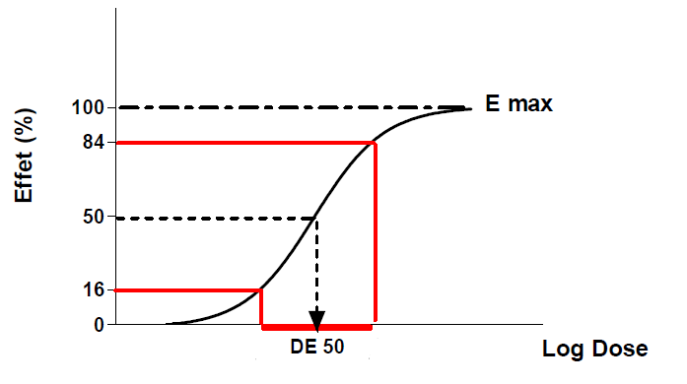
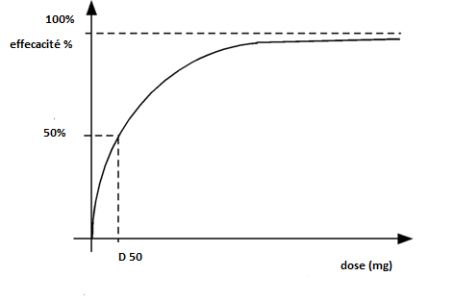
Quantification de la liaison au récepteur
La relation entre la concentration du ligand (médicament) et l'effet décrit une courbe hyperbolique. Souvent, l'intensité de l'effet est représentée en fonction du logarithme décimal de la concentration donnant une courbe sigmoïde.
KD = k -1/k1 = [L] x[R] /[LR]
KA caractérise la liaison du ligand avec son récepteur, c’est la concentration de ligand nécessaire pour obtenir la moitié de l’occupation des récepteurs: [R]=[LR]
DE 50 (dose efficace 50)= dose pour obtenir 50% de l’effet max

Slide 6
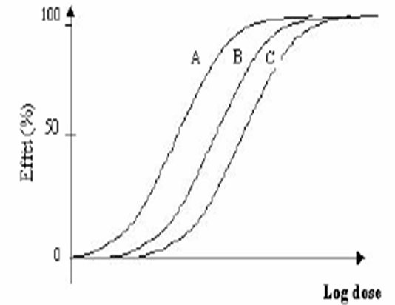
Caractéristiques de l'interaction médicament-récepteurs
Affinité et notion de puissance
L'affinité mesure l'attractivité du ligand pour son récepteur.
La notion de puissance s'appuie sur celle de l'affinité, Plus l'affinité d'un agoniste pour un Rc est grande plus sa puissance est élevée
Plus la DE50 (dose efficace 50) de l'agoniste est faible, plus l’affinité de l'agoniste est
élevée
Puissance: A>B> C.

Slide 7
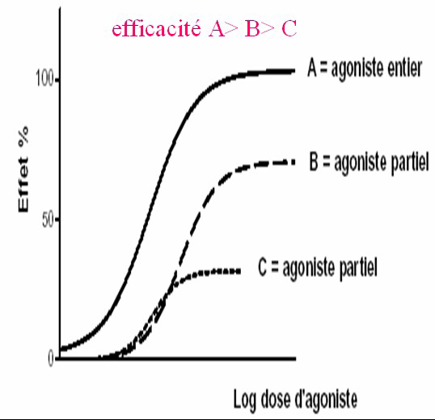
Caractéristiques de l'interaction médicament-récepteurs
Activité intrinsèque et notion d’efficacité
C'est la capacité d'une molécule a activer un récepteur âpres sa liaison.
La réponse maximale (efficacité) varie d'un agoniste a un autre en fonctionne leur activité intrinsèque (α)
Un agoniste entier ou pur (α= 1) peut produire l'effet maximal
Si α= 0, le complexe médicament-Récepteur est inactif, le médicament est un antagoniste complet
Un agoniste partiel (0<α<1) ne peut pas produire l'effet maximal

Slide 8
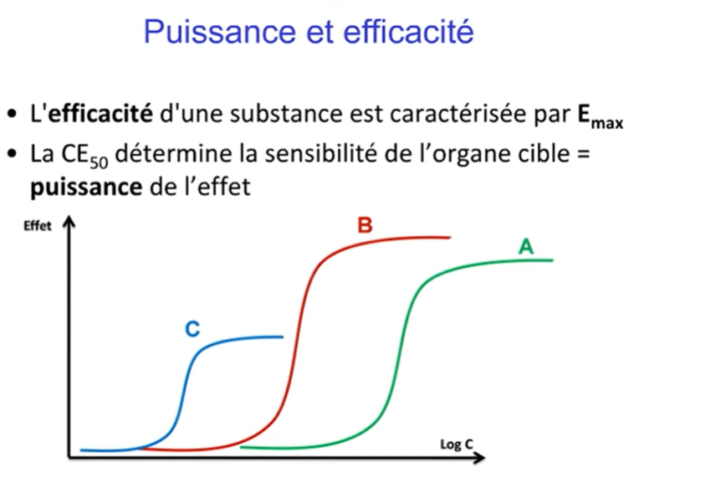
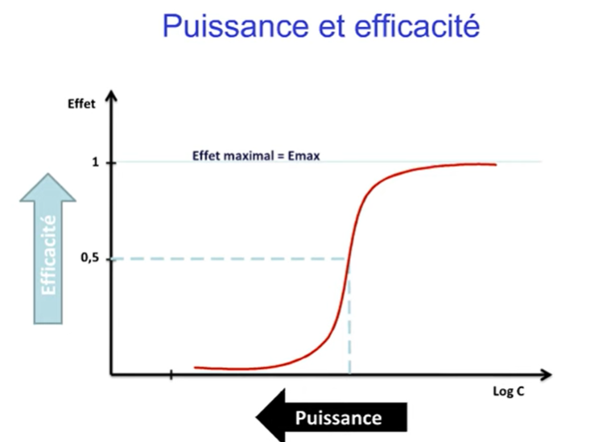
Puissance et efficacité

Slide 9
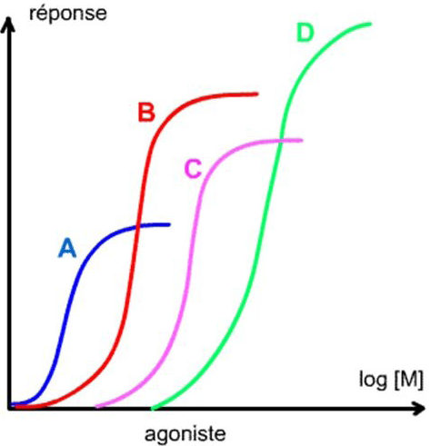

Puissance et efficacité

Slide 10
Caractéristiques de l'interaction médicament-récepteurs
L’ Antagonisme:
L’ antagoniste est Substance qui se lie à un récepteur spécifique sans provoquer d’effet mais qui peut ainsi bloquer l’action du médiateur endogène en s’opposant à la liaison du médiateur à son récepteur.
Deux types d’antagonistes :
les antagonistes compétitifs,
Les antagonistes non compétitifs

Slide 11
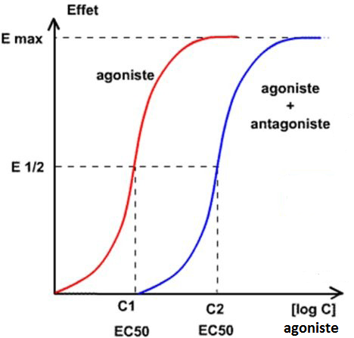
Caractéristiques de l'interaction médicament-récepteurs
Antagoniste compétitif
l’antagoniste se lie sur le même site que le médiateur endogène
L'association de l'antagoniste au récepteur est réversible:
l'antagonisme est dit surmontable ou réversible
En présence de l'antagoniste, il est nécessaire d'augmenter la dose d'agoniste pour
obtenir la même réponse.

Slide 12

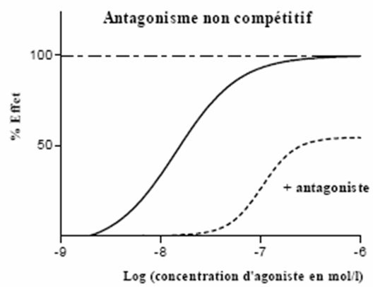
Caractéristiques de l'interaction médicament-récepteurs
Antagoniste non competitif
L'antagoniste se lie au niveau du récepteur sur un site distinct du site de liaison de l'agoniste
Association antagoniste-Rc souvent irréversible = Antagonisme insurmontable
Diminution de l‘éfficacite de l'agoniste

Slide 13
Caractéristiques de l'interaction médicament-récepteurs
Spécificité: Un agoniste est spécifique d'un récepteur : ne peut interagir qu'avec ce récepteur.
Se vérifie rarement => nombreux médicaments agissent sur plusieurs types de récepteurs
Sélectivité
Lorsqu'il existe des sous-types d'un récepteur: Un agoniste est sélectif s'il n'intéragit qu'avec un de ces sous-types. (ex : β bloquant cardio-sélectif)
La sélectivité n'est jamais absolue: dose élevée => sélectivité se perd.

Slide 14
Les mécanismes d’action des médicaments

Slide 15
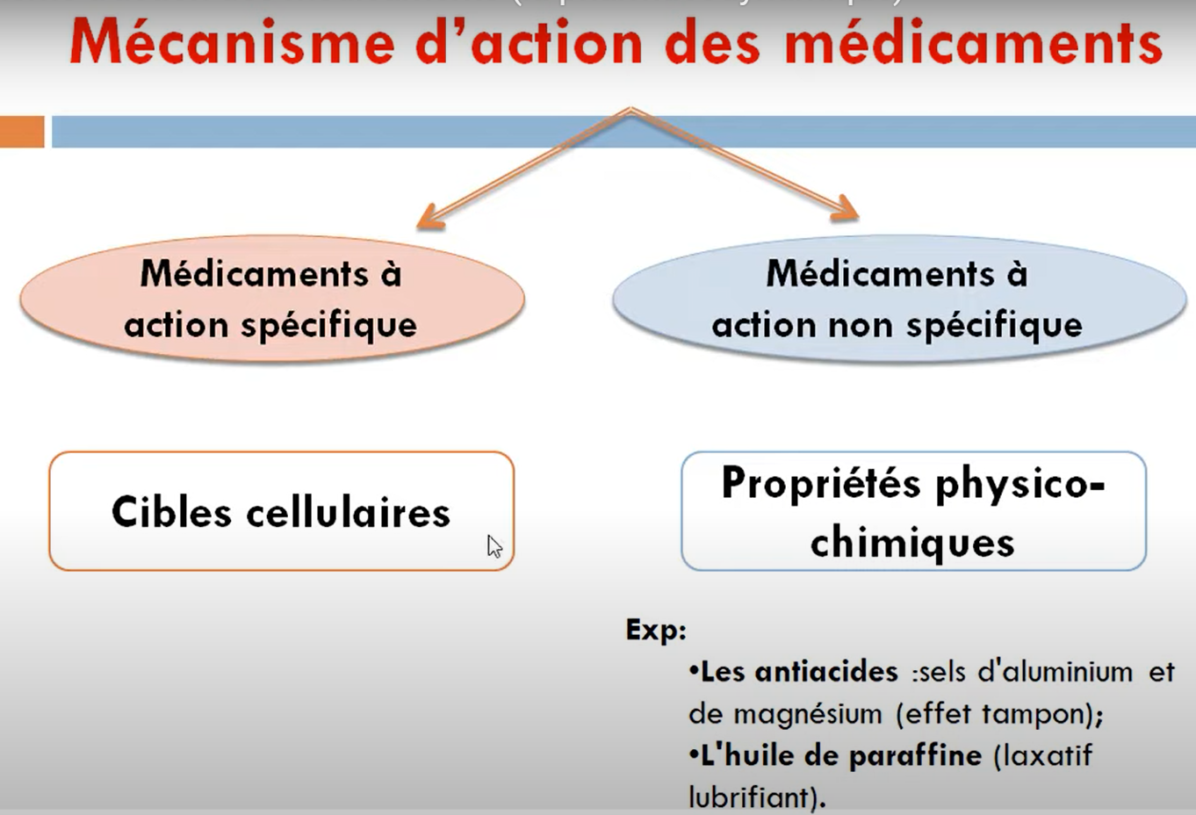

Slide 16
Les cibles des médicaments
I ) Les protéines jouant le rôle de récepteurs des médiateurs endogènes
II) Les protéines assurant le passage transmembranaire des ions
III) Protéines cibles à rôle essentiellement enzymatique
I-a) Les récepteurs membranaires
I-b) Les récepteurs intracellulaires
II-a) Les canaux ioniques
II-b) les pompes ioniques

Slide 17
I) Les protéines jouant le rôle de récepteurs des médiateurs endogènes
I-a) Les récepteurs membranaires
-1) Récepteurs couplés à la protéine G
-2) Récepteurs membranaires assurant une fonction canal ionique: nicotinique et GABA-A
-3) Récepteurs assurant une activité enzymatique (les récepteurs enzymes).

Slide 18
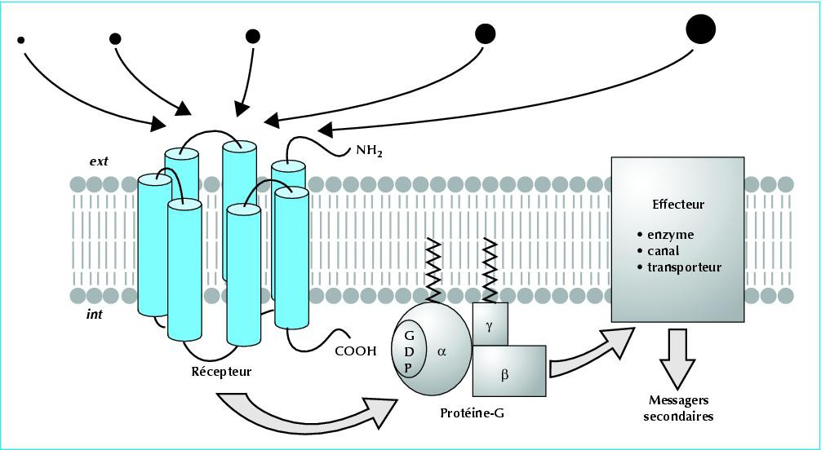
récepteurs couplés à la protéine G
trois éléments distinct
Le récepteur transmembranaire
La protéine G
L’effecteur

Slide 19
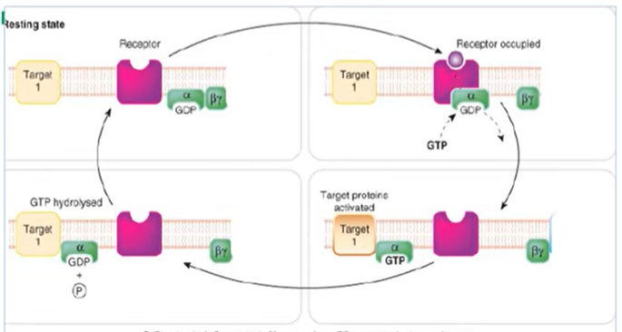
récepteurs couplés à la protéine G
Fonctionnement

Slide 20
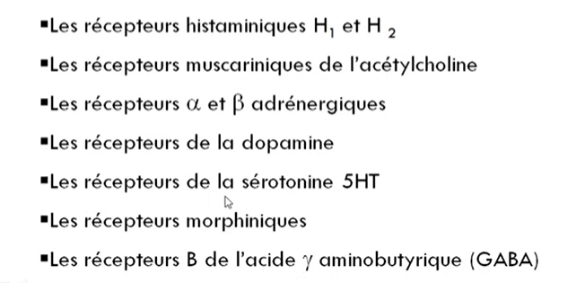
récepteurs couplés à la protéine G
Effecteurs: molécule cellulaire (enzyme ou canal) qui exécute l’ordre induit par la liaison ligand/Rc et produit le second messager = TRANSDUCTION.

Slide 21
I) Les protéines jouant le rôle de récepteurs des médiateurs endogènes
I-a) Les récepteurs membranaires
-1) Récepteurs couplés à la protéine G
-2) Récepteurs membranaires assurant une fonction canal ionique: nicotinique et GABA-A
-3) Récepteurs assurant une activité enzymatique (les récepteurs enzymes).

Slide 22
Récepteurs membranaires assurant une fonction canal ionique
Récepteurs membranaires
Possèdent des ligands endogènes
Passage des ions

Slide 23
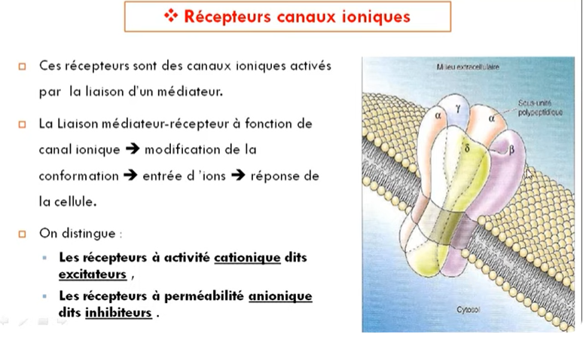

Slide 24
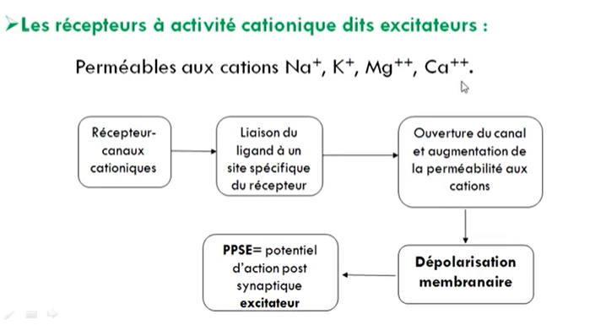
le récepteur Nicotinique de l’acétylcholine
Ex de med: curars

Slide 25
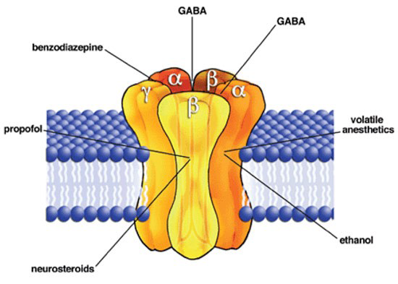
Récepteurs membranaires assurant une fonction canal ionique
le récepteur du GABA-A

Slide 26
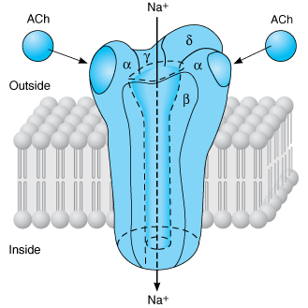
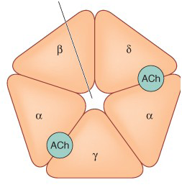
Récepteurs membranaires assurant une fonction canal ionique
le récepteur Nicotinique de l’acétylcholine

Slide 27
I) Les protéines jouant le rôle de récepteurs des médiateurs endogènes
I-a) Les récepteurs membranaires
-1) Récepteurs couplés à la protéine G
-2) Récepteurs membranaires assurant une fonction canal ionique: nicotinique et GABA-A
-3) Récepteurs assurant une activité enzymatique (les récepteurs enzymes).

Slide 28
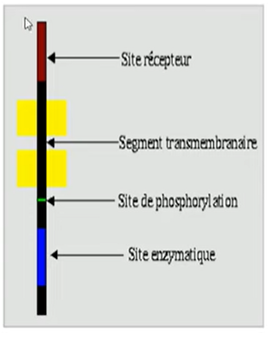
Récepteurs assurant une activité enzymatique
récepteurs à activité guanylate-cyclase
récepteurs à activité tyrosine-kinase

Slide 29
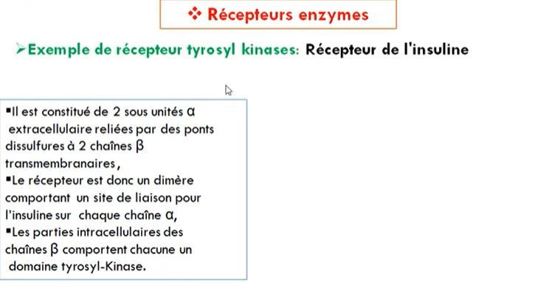
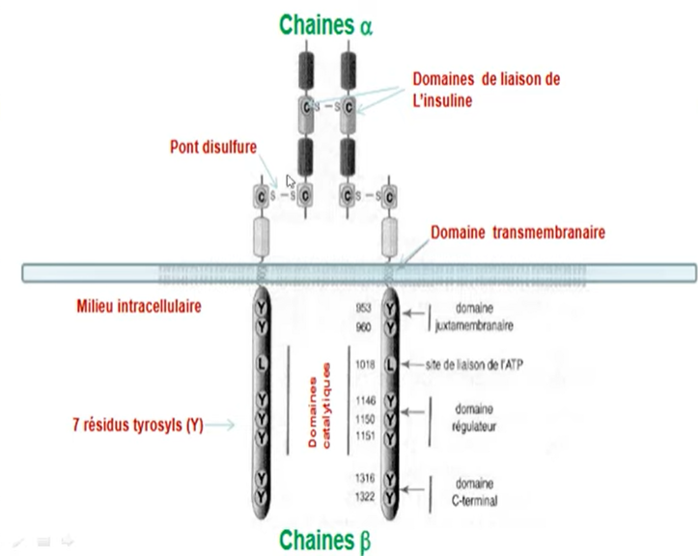

Slide 30
Les cibles des médicaments
I ) Les protéines jouant le rôle de récepteurs des médiateurs endogènes
II) Les protéines assurant le passage transmembranaire des ions
III) Protéines cibles à rôle essentiellement enzymatique
I-a) Les récepteurs membranaires
I-b) Les récepteurs intracellulaires
II-a) Les canaux ioniques
II-b) les pompes ioniques

Slide 31
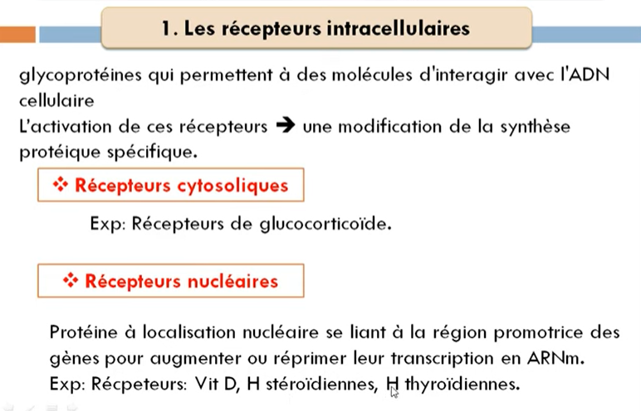

Slide 32
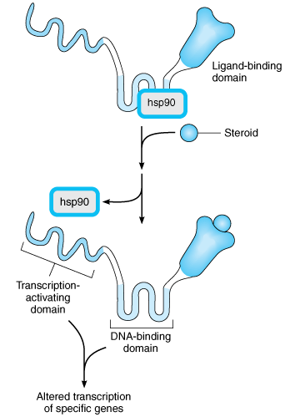
Récepteurs intracellulaires
Récepteurs au stéroïdes

Slide 33
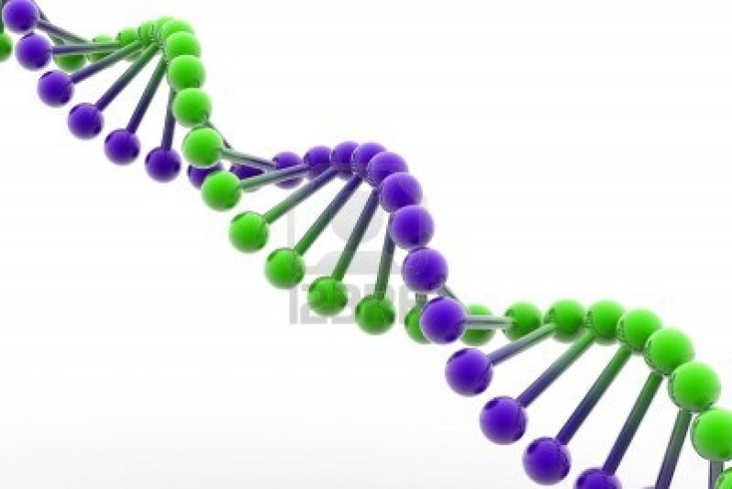
Récepteurs intracellulaires
Récepteurs au T3, T4
T3
R T3
transcription
Effet répresseur
R T3
T3
Suppression de l’effet répresseur

Slide 34
Les cibles des médicaments
I ) Les protéines jouant le rôle de récepteurs des médiateurs endogènes
II) Les protéines assurant le passage transmembranaire des ions
III) Protéines cibles à rôle essentiellement enzymatique
I-a) Les récepteurs membranaires
I-b) Les récepteurs intracellulaires
II-a) Les canaux ioniques
II-b) les pompes ioniques

Slide 35
II) protéines cibles assurant le passage transmembranaire des ions
Canaux ionique dépourvus de rôle de récepteur de médiateur
Pompes ioniques

Slide 36
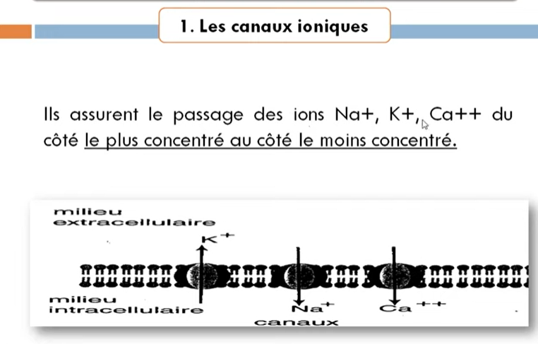

Slide 37
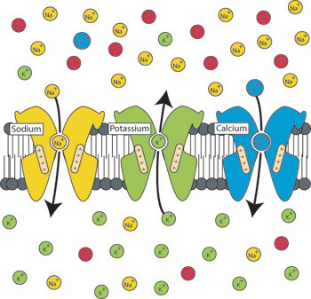
Canaux ionique dépourvus de rôle de récepteur de médiateur
Les canaux sodiques
Les canaux potassiques
Les canaux calciques

Slide 38
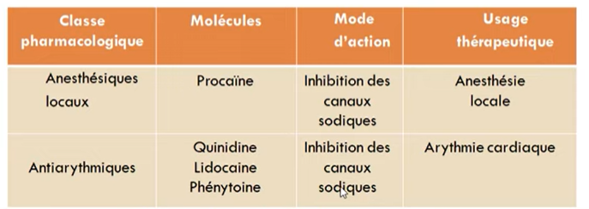
Les canaux sodiques

Slide 39
Les canaux potassiques
Rôle physiologique | Médicaments agissants sur ces récepteurs
 | Molécule | Mécanisme d’action et usage
cellule musculaire cardiaque | Amiodarone sotalol | Inhibition, Anti arythmique
Cellules beta de longerhans | Glibenclamide gliclazide | Inhibition, DNID
Muscles lisses vasculaires | minoxidil | Ouverture, HTA

Slide 40
Les canaux calciques
Rôle physiologique | Médicaments agissants sur ces récepteurs
 | Molécule | Mécanisme d’action et usage
Sécrétion des neurotransmetteurs lors de la dépolarisation neuronale. | Valproate, | Inhibition canaux T, Antiépileptique
Muscle strié cardiaque et muscle lisse vasculaire | Nifédipine , Amlodipine Vérapamil Diltiazem | Inhibition, HTA Angor

Slide 41
II) protéines cibles assurant le passage transmembranaire des ions
Canaux ionique dépourvus de rôle de récepteur de médiateur
Pompes ioniques

Slide 42
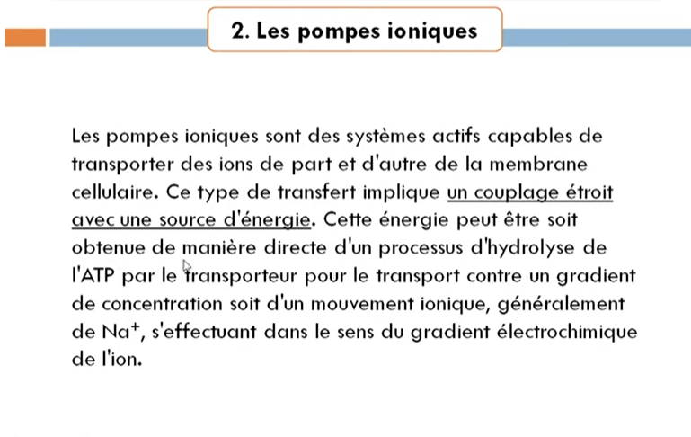

Slide 43
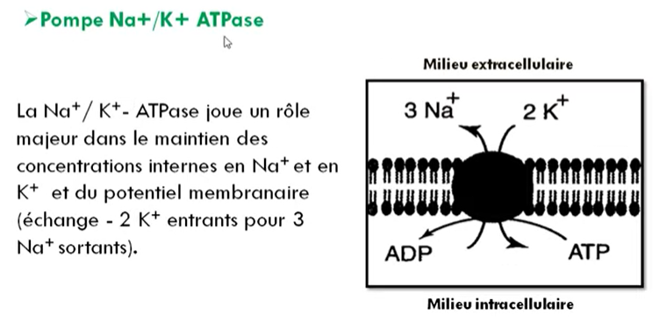
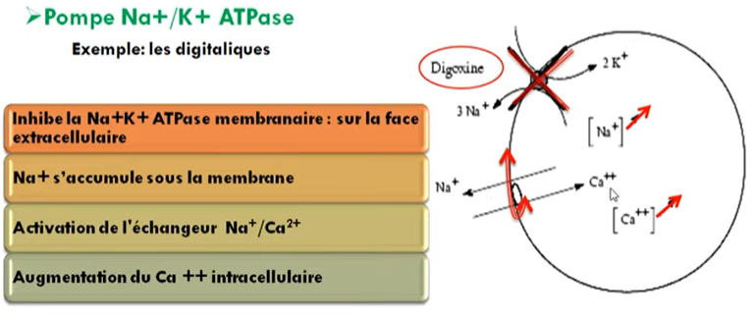

Slide 44
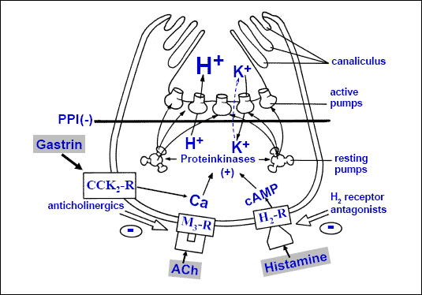
La pompe ionique : la H+/k+- ATPase
sécrétion des protons H+par la cellule pariétale gastrique
Inhibée par oméprazole

Slide 45
Système dépendant d’un mouvement d’ions
Transport d’ions dans un seul sens: symporteurs
Transport d’ions en contre sens : antiporteurs
co-transport Na+/k+/2 cl- de la cellule de l’anse de Henlé, inhibé par le furosémide.
co-transport Na+/cl- , inhibé les diurétiques thiazidiques.
co-transport Na+/H+ ( cellule tubulaire rénale), inhibé par l’amiloride
co-transport Na+/Ca++ ( neurones et myocarde).

Slide 46
Les cibles des médicaments
I ) Les protéines jouant le rôle de récepteurs des médiateurs endogènes
II) Les protéines assurant le passage transmembranaire des ions
III) Protéines cibles à rôle essentiellement enzymatique
I-a) Les récepteurs membranaires
I-b) Les récepteurs intracellulaires
II-a) Les canaux ioniques
II-b) les pompes ioniques

Slide 47
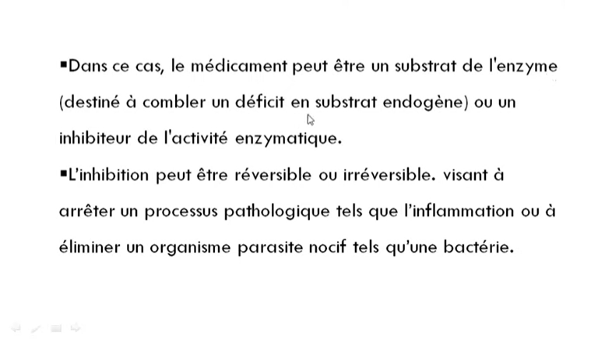

Slide 48
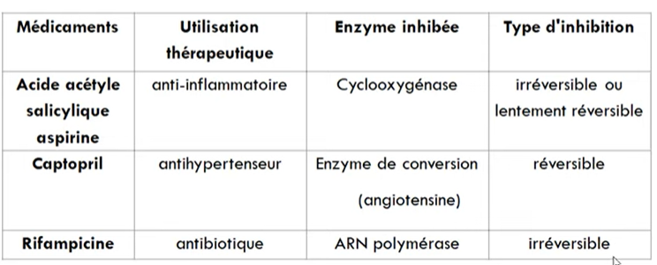

Slide 49
III) protéines cibles jouant le rôle d’enzymes solubles
Enzymes inhibées | Médicaments inhibiteurs | Utilisation thérapeutiques
Mono--amine oxydase | Iproniazide | Antidépresseur
Dihydrofolate réductase | Méthotrexate | Anticancéreux
Acétylcholine estérase | Néostigmine | Antimyasthénique
Cyclo--oxygénase | Indométacine | Anti--inflammatoire
Enzyme de conversion | IEC (Captopril) | HTA, IC, IDM

Slide 50
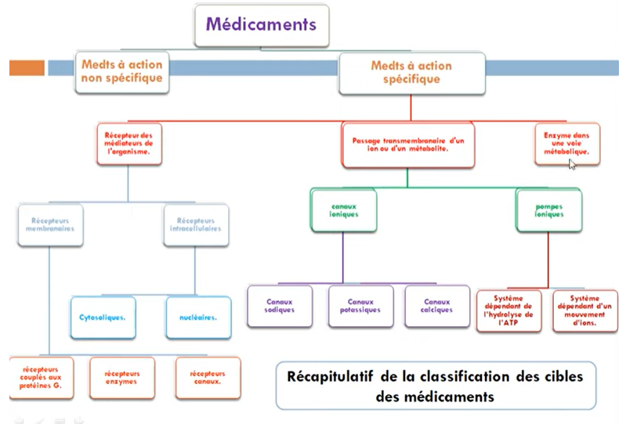

Slide 51
Merci pour votre attention

